Slide 1

Abschlusspräsentation
Interface Design Esra Isildar

Slide 2
Inhaltsangabe
Wiederholung: Idee
Inhalt der Anwendung
Verwendete Programme
Umsetzung/Anwendung

Slide 3


Wiederholung:Idee
Quizspiel (Inspo :Quizduell)
Fragen mit Bezug auf Schwarzwald/Bäume
Funktion, die zum Spazieren animiert
Highscore-Funktion als Motivation zum Weiterspielen

Slide 4
Inhalt der Anwendung
Userlogin
Fragen über Schwarzwald/Bäume
Eine Frage, 4 Antwortmöglichkeiten
Highscore, der richtige Lösungen mitzählt
3 Optionen:
Spazieren
Spiel
Infos

Slide 5




Verwendete Programme
Anwendung:
Animationen/Hintergründe:

Slide 6
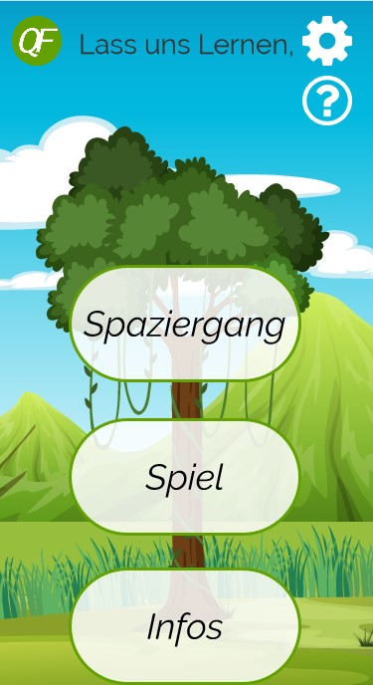
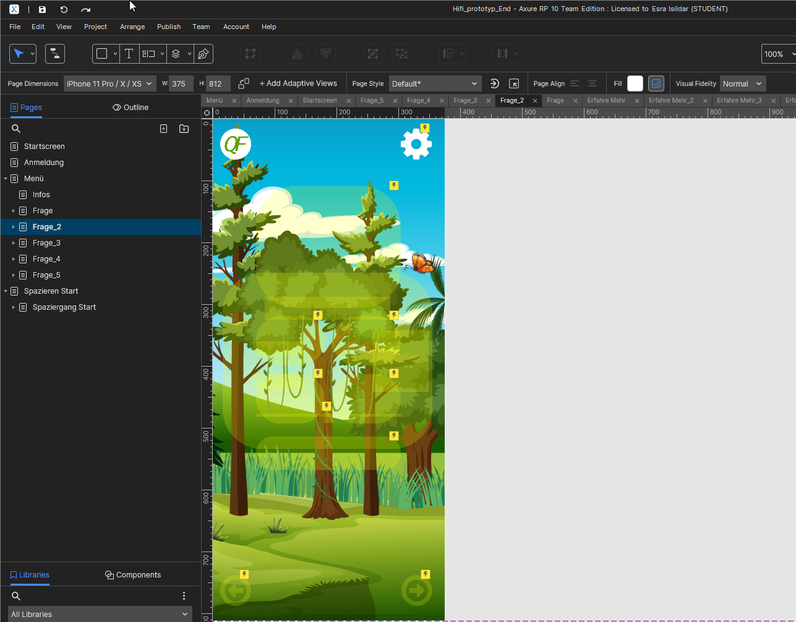
Umsetzung/Anwendung

Slide 7
Vielen Dank für eure Aufmerksamkeit

